Slide 1
胖帅霸小组
王宁 蔡泽坤 黎俊虹

Slide 2
IO Model

Slide 3
Linux Network IO

Slide 4
blocking IO 阻塞IO nonblocking IO 非阻塞I/O IO multiplexing I/O多路复用 signal driven IO 信号驱动I／O asynchronous IO 异步I/O

Slide 5
IO发生时涉及的对象
系统内核(kernel)
调用这个IO的process (or thread)

Slide 6
read过程的步骤
等待数据准备
将数据从内核拷贝到进程中

Slide 7
同步／异步

Slide 8
消息的通知机制
Notes:
一个同步调用发出后，调用者要一直等待返回消息（结果）通知后，才能进行后续的执行
当一个异步过程调用发出后，调用者不能立刻得到返回消息，使用通知的方式，效率则很高
去银行服务
排队等候。同步
叫号等待服务 异步

Slide 9
阻塞／非阻塞

Slide 10
等与不等
Notes:
如果这个线程在等待当前函数返回时，仍在执行其他消息处理，那这种情况就叫做同步非阻塞
如果这个线程在等待当前函数返回时，没有执行其他消息处理，而是处于挂起等待状态，那这种情况就叫做同步阻塞

Slide 11
while( n < 应该读取的数据量 ){
//…
}
Notes:
非阻塞是没有这个循环的 和在做其他事情没有关系的 所以阻塞读也可以用非阻塞读来实现
举例子来说 叫外卖的事情

Slide 12
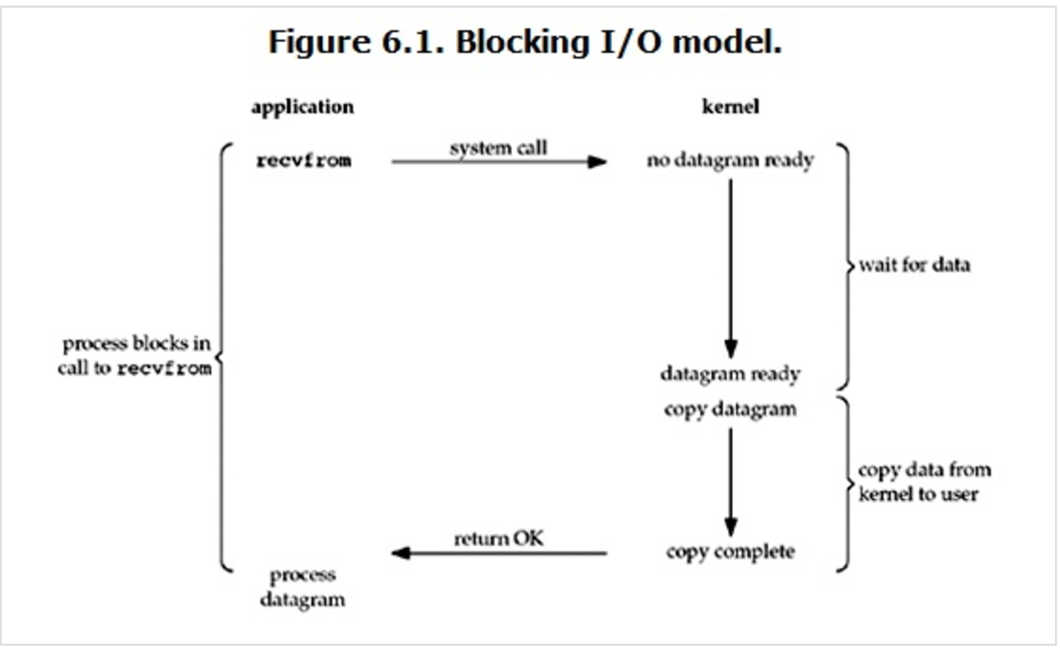
阻塞 I/O
Notes:
blocking IO的特点就是在IO执行的两个阶段都被block了。
linux下socket默认是阻塞的
当用户进程调用了recvfrom这个系统调用，kernel就开始了IO的第一个阶段：准备数据（对于网络IO来说，很多时候数据在一开始还没有到达。比如，还没有收到一个完整的UDP包。这个时候kernel就要等待足够的数据到来）。这个过程需要等待，也就是说数据被拷贝到操作系统内核的缓冲区中是需要一个过程的。而在用户进程这边，整个进程会被阻塞（当然，是进程自己选择的阻塞）。当kernel一直等到数据准备好了，它就会将数据从kernel中拷贝到用户内存，然后kernel返回结果，用户进程才解除block的状态，重新运行起来

Slide 13
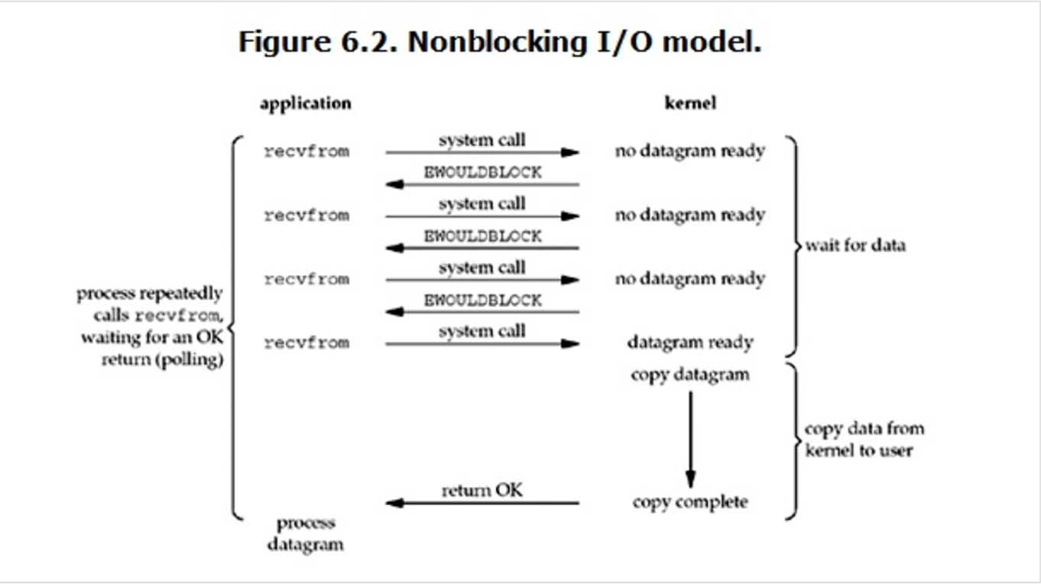
非阻塞 I/O
Notes:
当用户进程发出read操作时，如果kernel中的数据还没有准备好，那么它并不会block用户进程，而是立刻返回一个error。从用户进程角度讲 ，它发起一个read操作后，并不需要等待，而是马上就得到了一个结果。用户进程判断结果是一个error时，它就知道数据还没有准备好，于是它可以再次发送read操作。一旦kernel中的数据准备好了，并且又再次收到了用户进程的system call，那么它马上就将数据拷贝到了用户内存，然后返回
nonblocking IO的特点是用户进程需要不断的主动询问kernel数据好了没有。

Slide 14
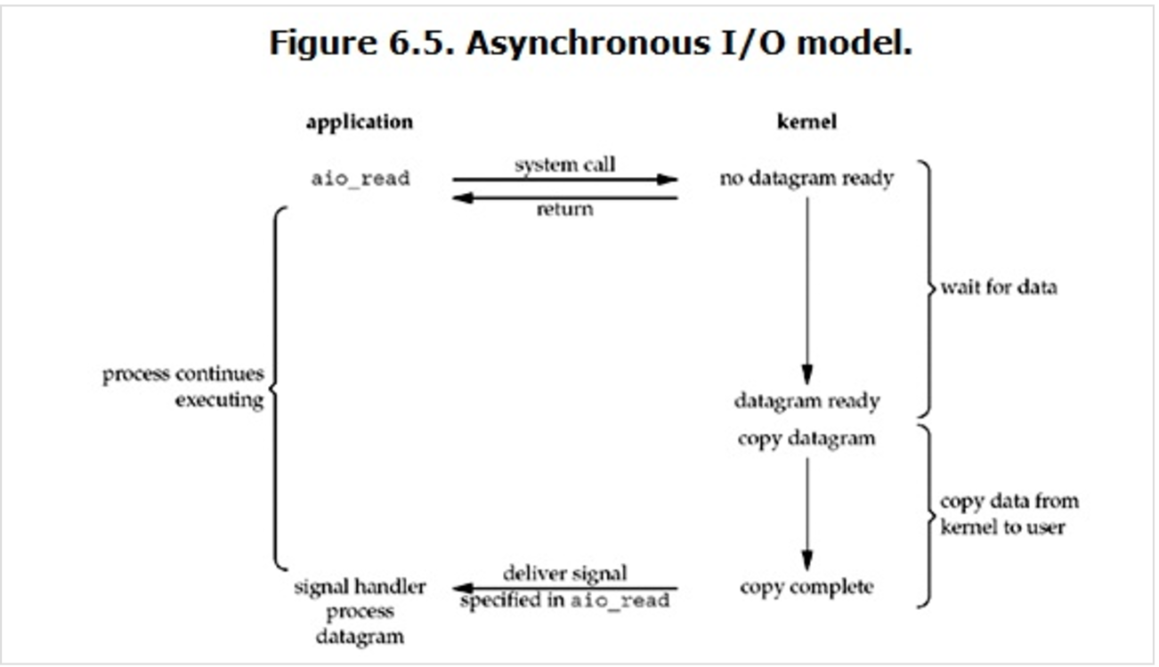
异步 I/O
Notes:
用户进程发起read操作之后，立刻就可以开始去做其它的事。而另一方面，从kernel的角度，当它受到一个asynchronous read之后，首先它会立刻返回，所以不会对用户进程产生任何block。然后，kernel会等待数据准备完成，然后将数据拷贝到用户内存，当这一切都完成之后，kernel会给用户进程发送一个signal，告诉它read操作完成了。

Slide 15
I/O 多路复用
C10K
select，poll，epoll
event driven IO
Notes:
C10k是指服务器同时支持成千上万个客户端并发的问题
每个进程/线程同时处理多个连接 Io多路复用
一个进程可以监视多个描述符，一旦某个描述符就绪（一般是读就绪或者写就绪），能够通知程序进行相应的读写操作
老师上节课讲到的，很多描述符可能是ideal的

Slide 16
select
int select (int n, fd_set *readfds, fd_set *writefds, fd_set *exceptfds, struct timeval *timeout);
Notes:
select 函数监视的文件描述符分3类，分别是writefds、readfds、和exceptfds。调用后select函数会阻塞，直到有描述副就绪（有数据 可读、可写、或者有except），或者超时（timeout指定等待时间，如果立即返回设为null即可），函数返回。当select函数返回后，可以 通过遍历fdset，来找到就绪的描述符
Select机制是返回就绪描述符的数目，所以我们需要去便利所有的fdset，去找到就绪的描述符

Slide 17
poll
int poll (struct pollfd *fds, unsigned int nfds, int timeout);
Notes:
poll的机制和select差不多，只是没有了描述符的限制

Slide 18
epoll
int epoll_create(int size);
int epoll_ctl(int epfd, int op, int fd, struct epoll_event *event);
int epoll_wait(int epfd, struct epoll_event * events, int maxevents, int timeout);
Notes:
epoll只返回那些状态有变化的描述符 比如一个fd可读或者可写或者产生错误时 才会返回
而且epoll里面哪个fd返回是靠内核的机制来做到的
select，poll，epoll本质上都是同步I/O，因为他们都需要在读写事件就绪后自己负责进行读写，也就是说这个读写过程是阻塞的
epoll_ctl 是在这里先注册要监听的事件类型
epoll_wait获取已经准备好的描述符事件 epoll只返回那些状态有变化的描述符 而不是所有的所以可以减少遍历。通知是内核完成的。

